Slide 1
Modelagem dinâmica espacial de ocupação em área litorânea
Disciplina: Análise Espacial
INSTITUTO NACIONAL DE PESQUISAS ESPACIAS - INPE
Daniel Cohenca*, Dez. 2014
* Analista Ambiental – IBAMA,
mestrando do Departamento de Geociências da Universidade Federal de Santa Catarina - UFSC

Slide 2
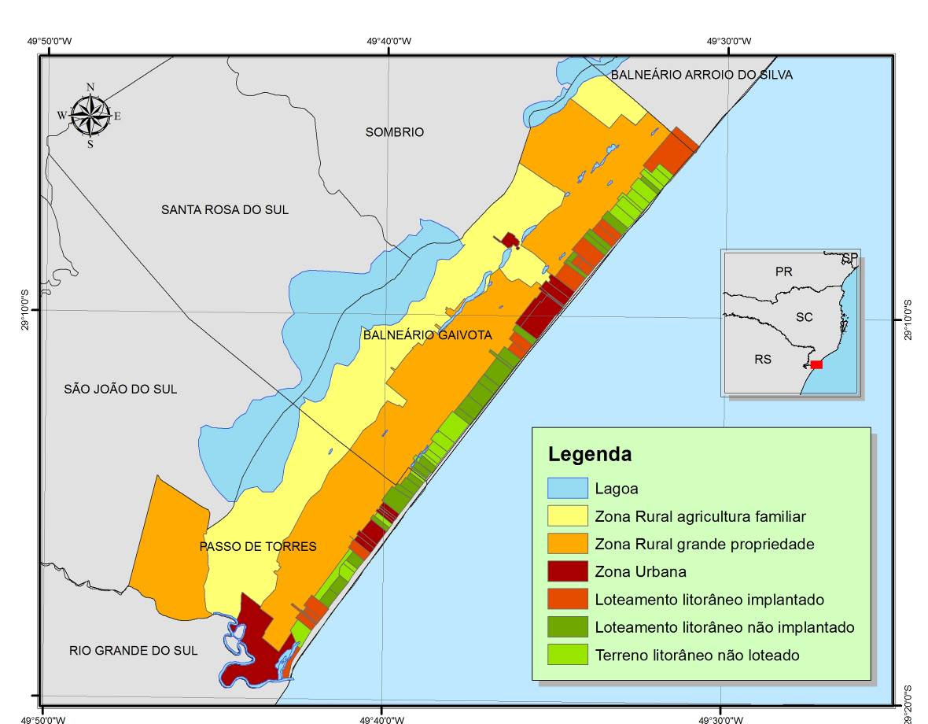
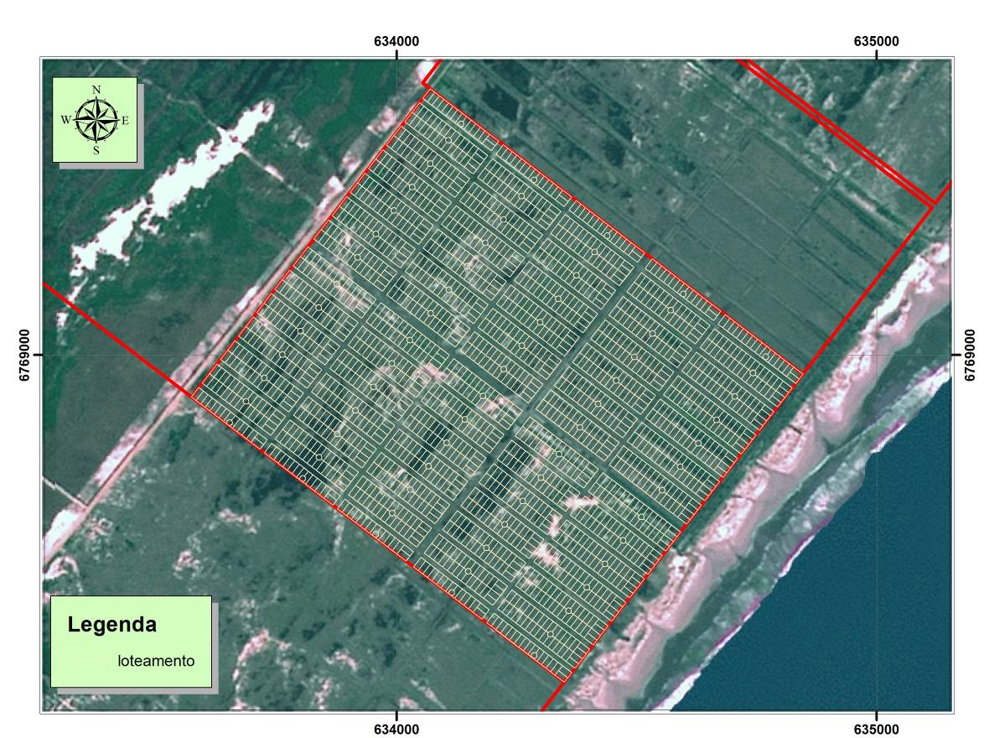
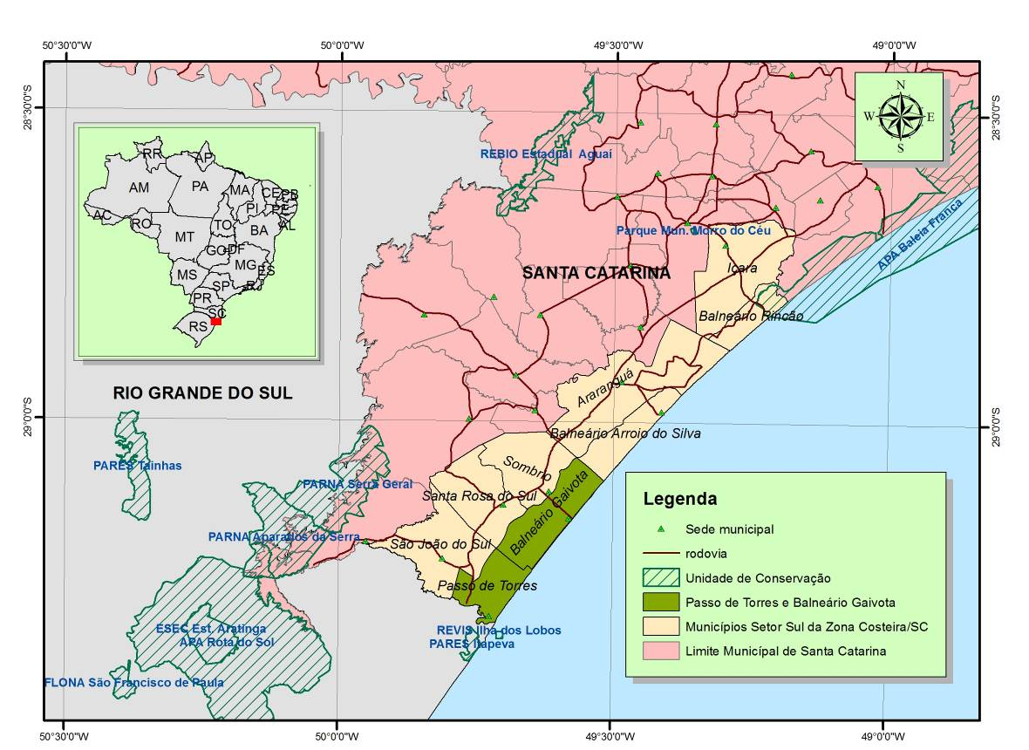
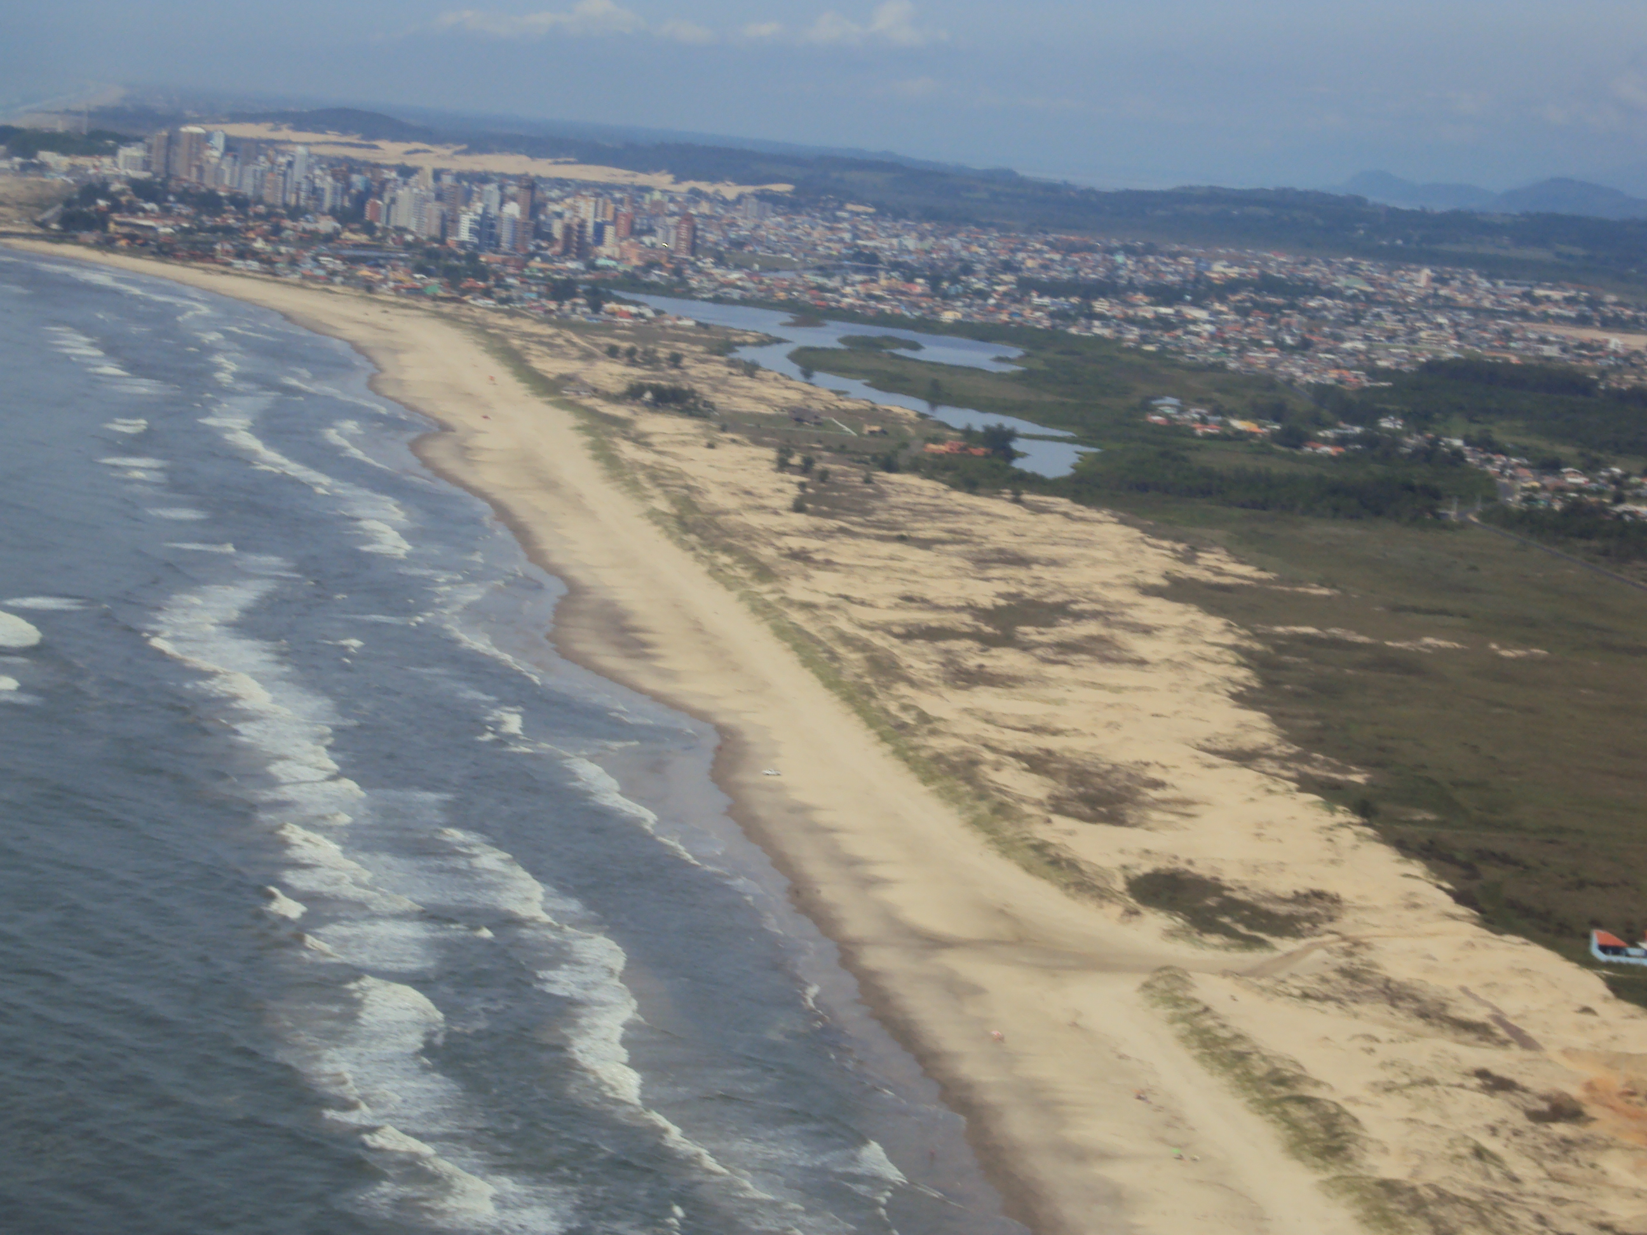
Contexto
Municípios de Balneário Gaivota e Passo de Torres /SC (25.030ha)
Zona Urbana: Década de 60 a 80 foram registrados 60.000 lotes.
Principal atividade econômica é o turismo
Rápido Crescimento urbano (muitas casas de veraneio).
Adensamento Rural
Ocupação de áreas nativas
Consequências: Piora da qualidade ambiental
Destruição das restingas Litorâneas
Impermeabilização do solo
⬆ Demanda por serviços públicos.
CENSO | P. de Torres | Baln. Gaivota | TOTAL
População em 2000 | 4.400 hab. | 5.450 hab. | 9.850 hab.
População em 2010 | 6.627 hab. | 8.234 hab. | 14.861 hab.
Domicílios em 2000 | 1278 domicílios | 1634 domicílios | 2.912 domicílios
Domicílios em 2010 | 2.145 domicílios | 2.893 domicílios | 5.038 domicílios
50%
73%

Slide 3
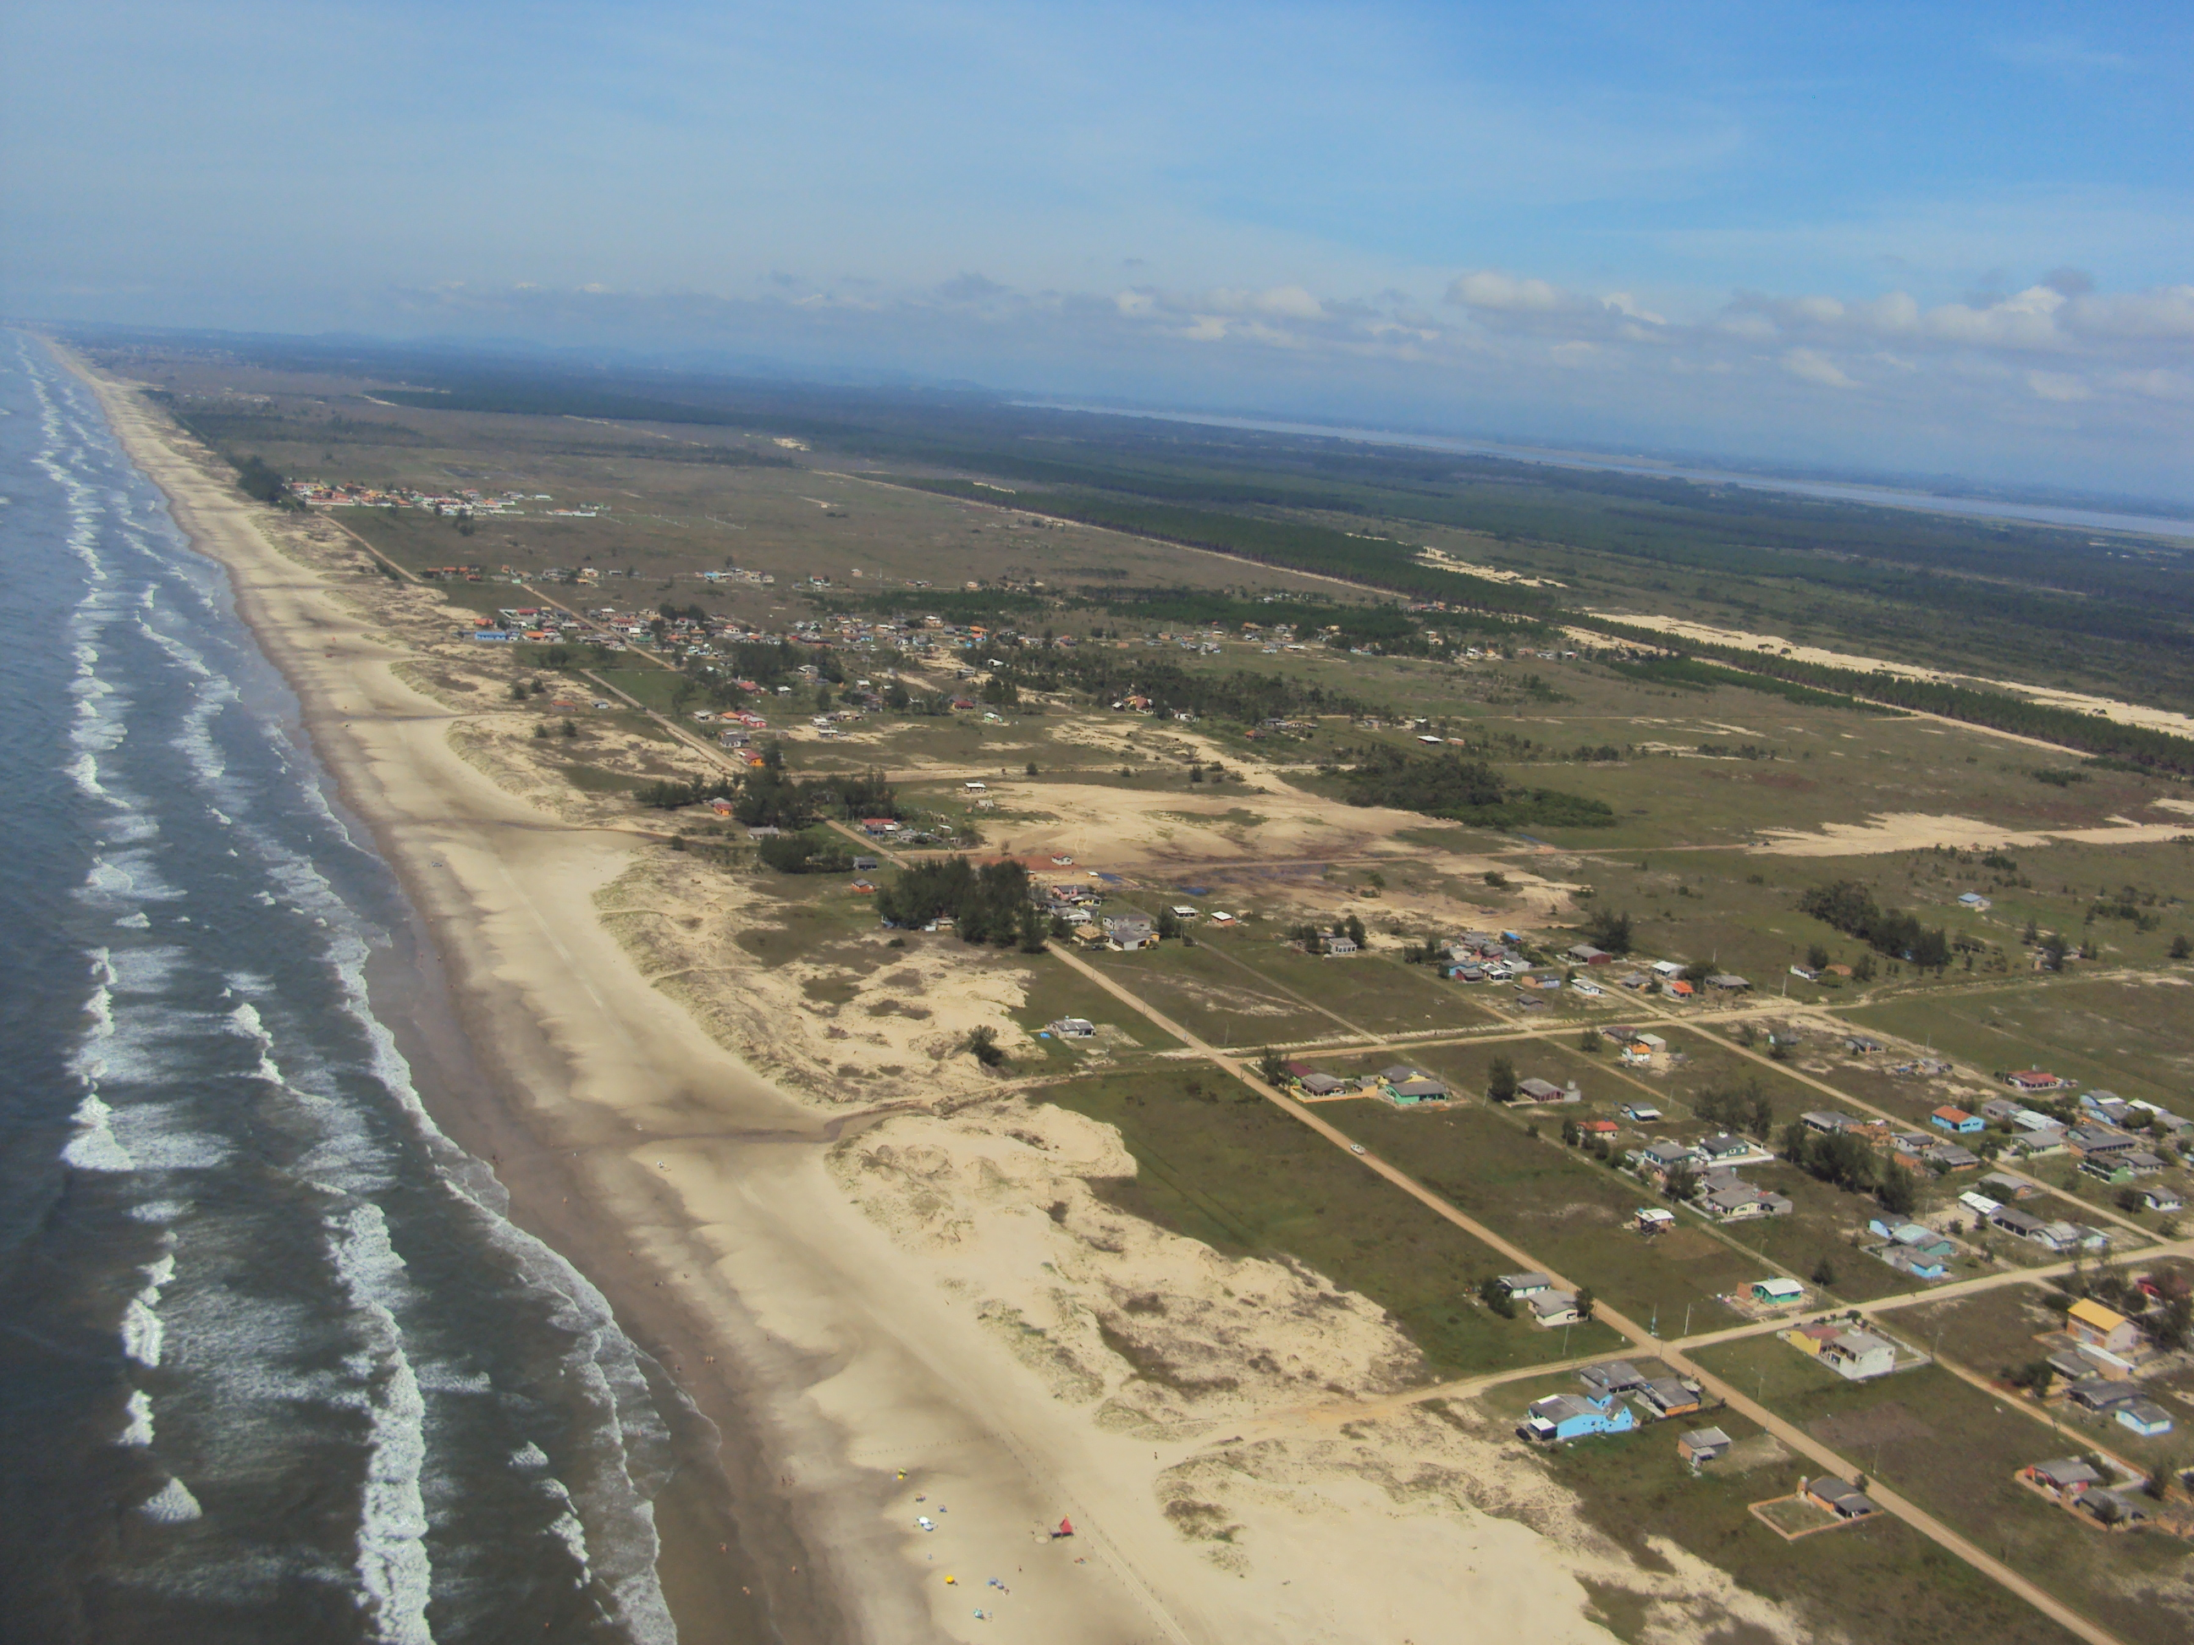
Contexto
Importância dos Modelos Espaciais para:
Apoio as políticas públicas de desenvolvimento urbano e rural.
Identificação de padrões espaciais de ocupação,
Planejamento urbano,
Zoneamento e regulação de uso,
Estratégias de conservação,
Prevenção de impactos ambientais.

Slide 4
Objetivos
Examinar o padrão espacial da ocupação em área rural e urbana em rápido processo de mudança.
Analisar os fatores que influenciam na ocupação da terra.
Construir cenários de mudança do uso da terra.

Slide 5
Metodologia
Abordagem integrada que combina
Análise Espacial (Modelagem Dinâmica Espacial)
e
Sistema Informações Geográficas
Modelos espacialmente explícitos
demanda
Quanto
de mudança há num tempo t? (Demanda)
Aonde
tem mais chance de ocorrer mudanças no tempo t? (Potencial)
potencial
alocação
Alocação espacial das mudanças
(Alocação)
Mapa de uso da Terra no tempo t

Slide 6
Contexto do modelo LUCCME
LuccME - ferramenta de código aberto para a construção e customização de modelos de mudança de uso e cobertura da terra. Desenvolvido pelo Centro de Ciência do Sistema da Terra (CCST) do INPE, o LuccME é uma extensão do ambiente de modelagem TerraME
BR163
Pará 5 km
Amazônia 25 km
INPE- Emission Model
LuccME
LuccABM
TerraME Language
TerraME Compiler
TerraME Virtual Machine
TerraLib
TerraME Framework
C++ Signal Processing librarys
C++ Mathematical librarys
C++ Statistical librarys
TerraLib

Slide 7
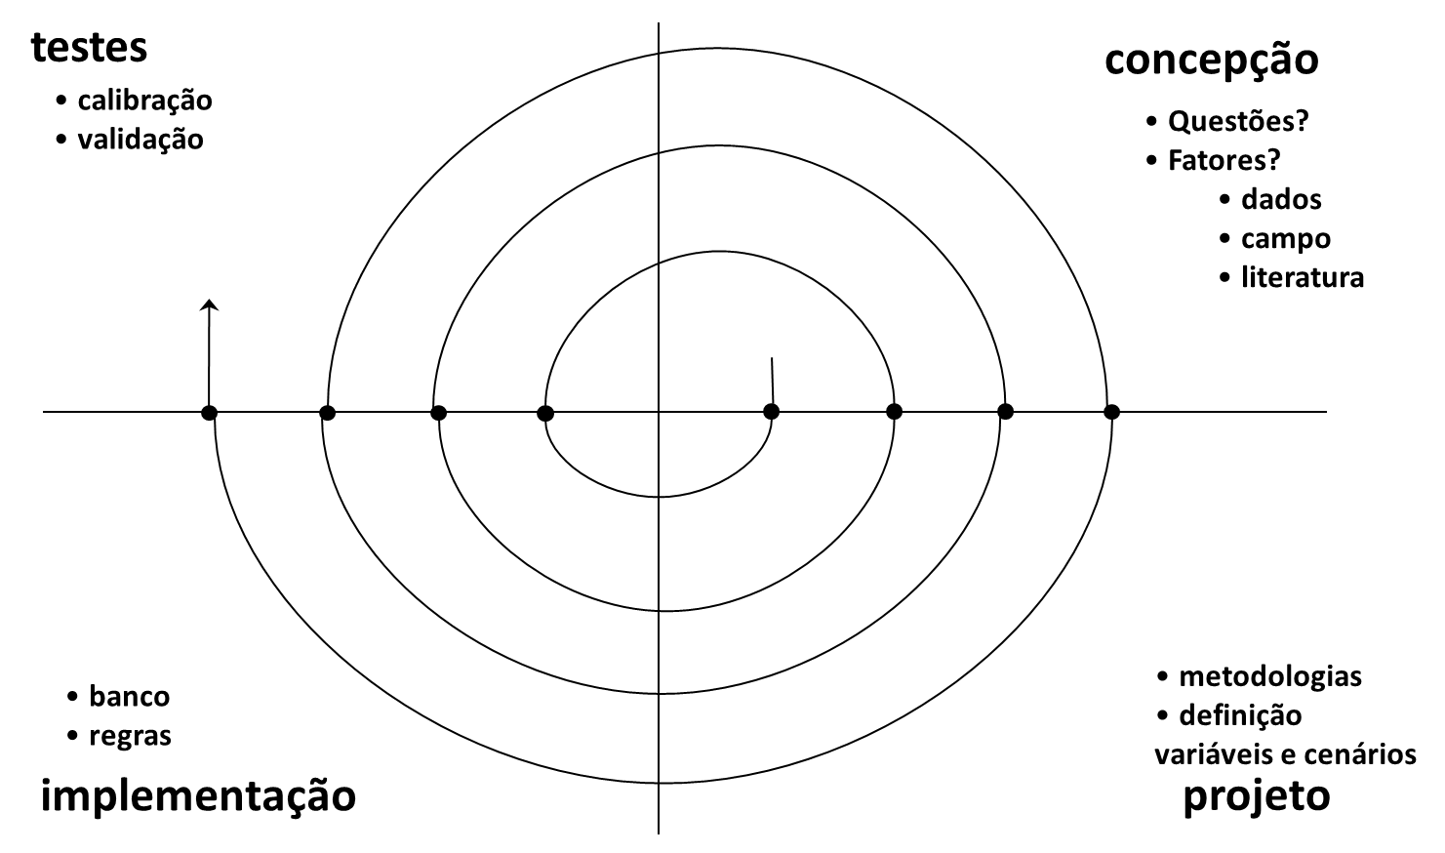
LUCCME

Slide 8
Metodologia
1. Identificação das variáveis
2. Construção de Banco de dados
3. Análise Exploratória dos dados
4. Aplicação do Modelo LuccME
5. Construção de Cenários

Slide 9
1. Identificação das variáveis
Metodologia
Compreensão do histórico de ocupação.
Através de entrevistas, trabalho de campo, bibliografia,
Determinar as variáveis Resposta e Explicativas
Determinar quais os tipos possíveis de mudanças e
Determinar a escala temporal do trabalho.

Slide 10
2. Construção de Banco de dados
Metodologia
Classificação e Pós-classificação das Imagens
Construção das Feições Geográficas de cada uma das variáveis explicativas
Construção de plano celular
Preenchimento do Plano Celular com variáveis.

Slide 11
3. Análise dos dados
Metodologia
Utilizando o GEODA e seguindo passos propostos por Anselin, 2005
Correlação entre as variáveis independentes
Correlação entre as variáveis independentes X Dependentes
Regressões lineares multivariadas
Análise de Resíduos:
Multicolinearidade, (mede a linearidade da correlação entre as variáveis Independentes X Dependente)
Normalidade, (mede a correlação entre as variáveis independentes)
Heteroscedasticidade (mede a variância do resíduo de Y)
Dependência Espacial (mede se existe relação dos resíduos em relação aos vizinhos
Spatial Lag, Spatial Error ou Mínimos Quadrados?
Testes Multiplicadores de Lagrange
Aplicação do Modelo de Regressão Spatial Lag
Nova Análise de Resíduos

Slide 12
4. Aplicação do Modelo LuccME
Metodologia
Uso do LuccME para estimar mudanças entre 2004 e 2014.
Potencial: Uso dos coeficientes da regressão após Spatial Lag
Alocação: Testes com diferentes valores dos parâmetros do LuccMe
Utilização dos módulos de Alocação e Potencial:
módulo de Alocação: AllocationClueLike (para dados contínuos)
módulo de Potencial: SpatialLagRegression
Comparação de resultados Aferido X Estimado para o ano de 2014
Visual
Automatizada por rotina em janelas;

Slide 13
5. Construção de Cenários
Metodologia
Uso do LuccME para estimar mudanças de 10 em 10 anos,
entre 2014 e 2064.
Coeficientes angulares de Potencial da fase de calibração,
Atualizações de potencial para feições iniciais de 2014 (classificação estradas, áreas urbanizadas, habitantes e domicílios).
projeção futura da demanda seguindo aproximadamente a tendência atual.

Slide 14
RESULTADOS

Slide 15
1. Identificação das variáveis
Resultados
Variáveis Resposta Matriz de Transição
NATURAL
RURAL
AGUA
URBANO

Slide 16
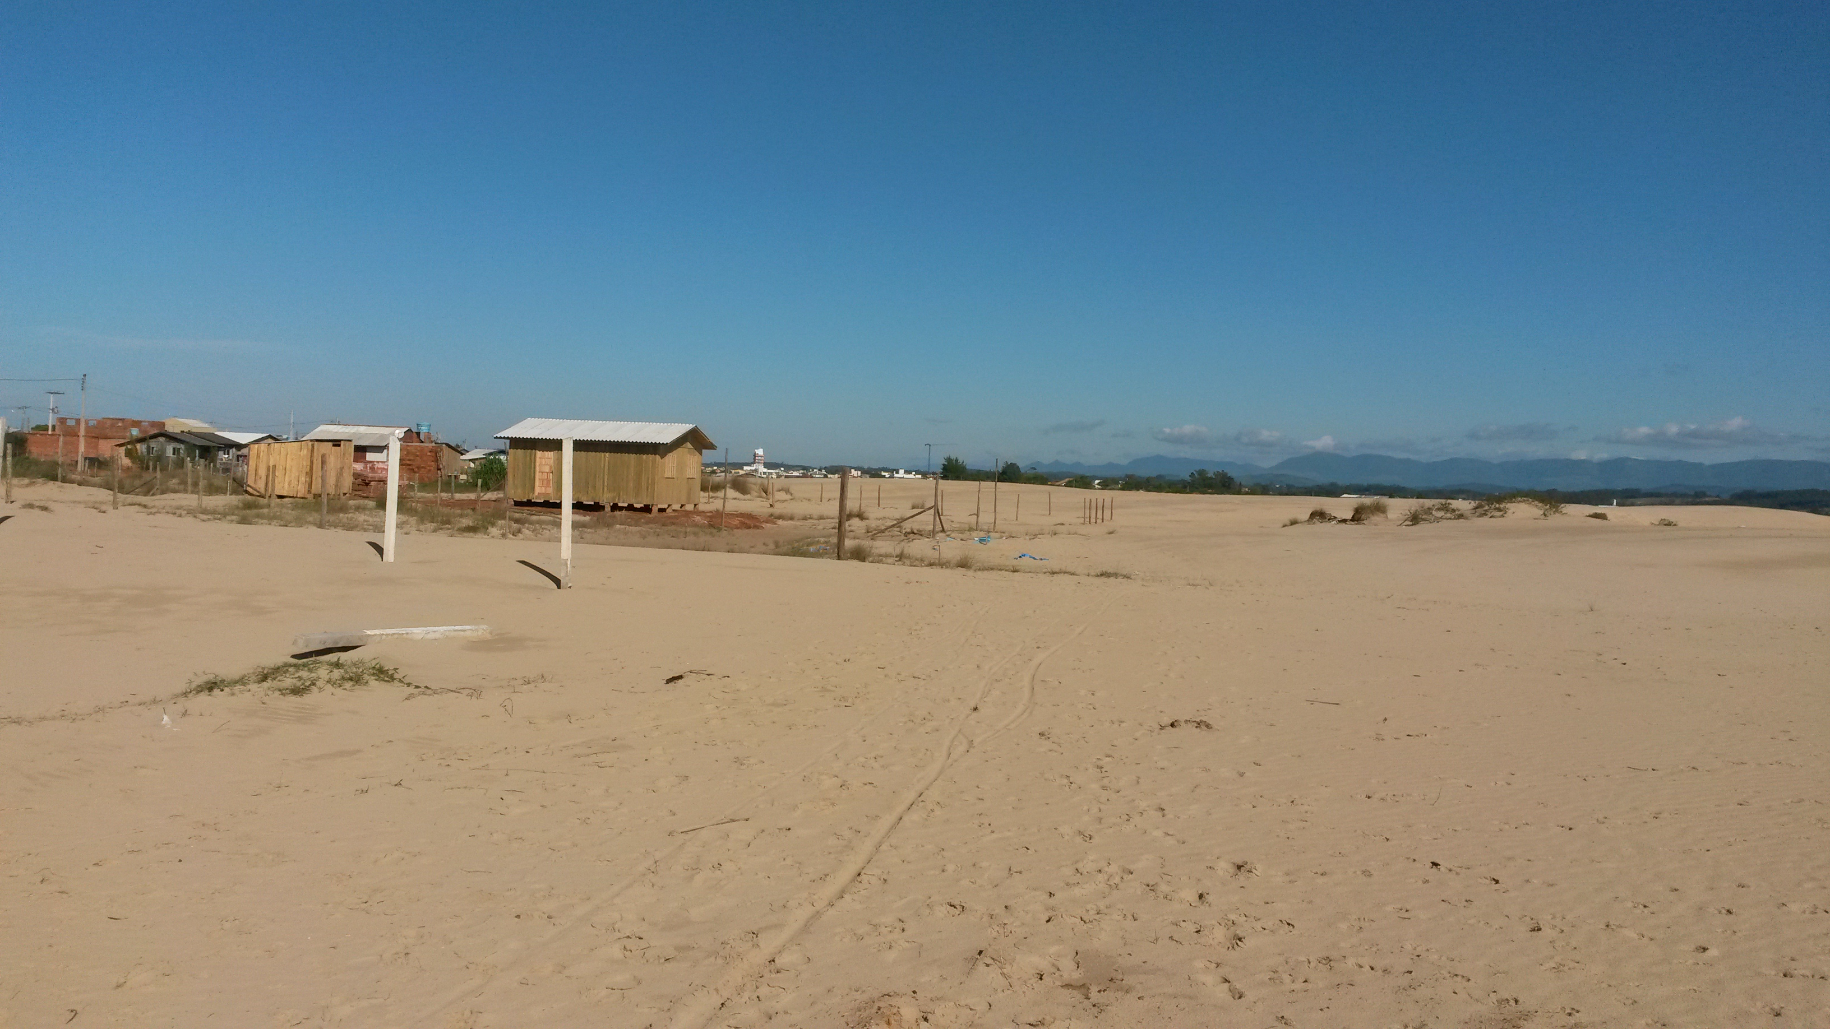
1. Identificação das variáveis
Resultados
Lista de fatores que potencialmente determinam localização da mudança.
Distância do Mar
Malha Viária - Distância das Estradas Principais
Grau de implantação dos loteamentos. (Luz, agua, esgoto, arruamento)
Densidade populacional.
Proximidade aos centros urbanos
Proximidade aos centros das comunidades rurais

Slide 17
2. Construção de Banco de dados
Resultados
Classificação e Pós-classificação das Imagens TM 2004 e OLI 2014
Agrupamento de Classes (U, R, N, A)
Construção das Feições Geográficas de cada uma das variáveis preditoras
Construção de plano celular de com 1197 células de 25 ha
Preenchimento do Plano Celular com variáveis.

Slide 18
3. Análise dos dados
Resultados
Seguindo passos propostos por Anselin, 2005
Correlação entre as variáveis independentes
hab X dom
Gráficos de Correlação entre as variáveis independentes X Dependentes
Regressões lineares multivariadas (para cada classe de uso do solo)

Slide 19
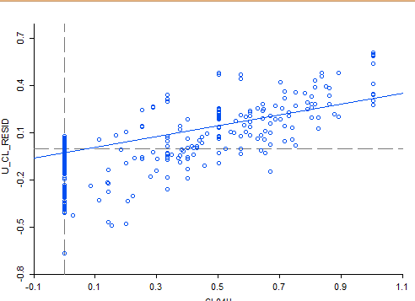
3. Análise dos dados
Resultados
Análise dos Resíduos:
Multicolinearidade, (mede linearidade da relação X/Y)
Teste de Multicolinearidade (GEODA)
Normalidade, (mede a correlação entre as variáveis independentes)
Histogramas
Heteroscedasticidade (mede a variância do resíduo de Y)
Dependência Espacial (mede se existe relação dos resíduos em relação aos vizinhos
Classe | MULTICOLLINEARITY CONDITION NUMBER
U | 52.073477
R | 19.409932
N | 13.344514

Slide 20
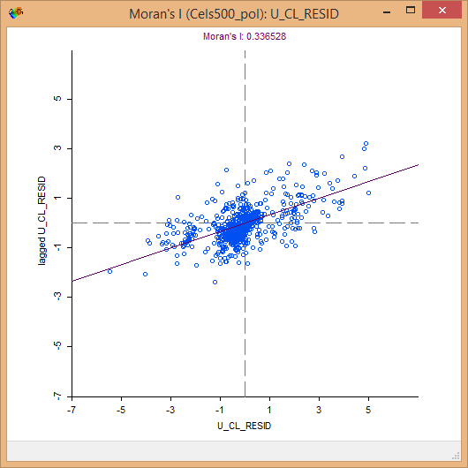
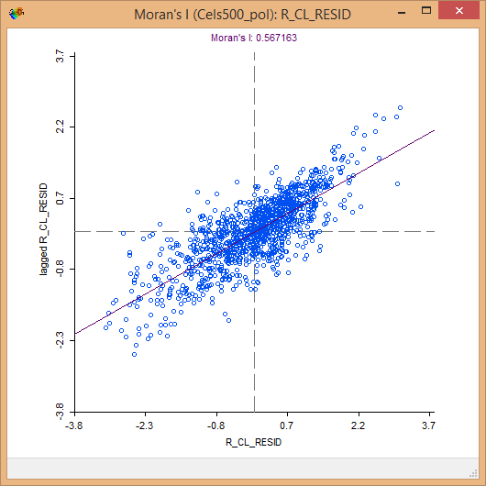
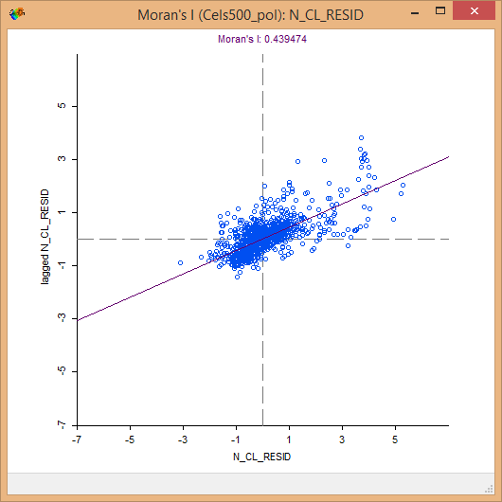
3. Análise dos dados
Resultados
Dependência Espacial (mede se existe relação dos resíduos em relação aos vizinhos
Medido pelo Índice de Moran
URBANA RURAL NATURAL
Spatial Lag, Spatial Error ou Mínimos Quadrados?
Testes Multiplicadores de Lagrange
Aplicação do Modelo de Regressão Spatial Lag
Nova Análise de Resíduos
Classe | TEST MI/DF VALUE PROB
U | Moran's I 0.3365 22.9398 0.00000
R | Moran's I 0.5672 38.4588 0.00000
N | Moran's I 0.4395 30.0156 0.00000
Moran Map

Slide 21
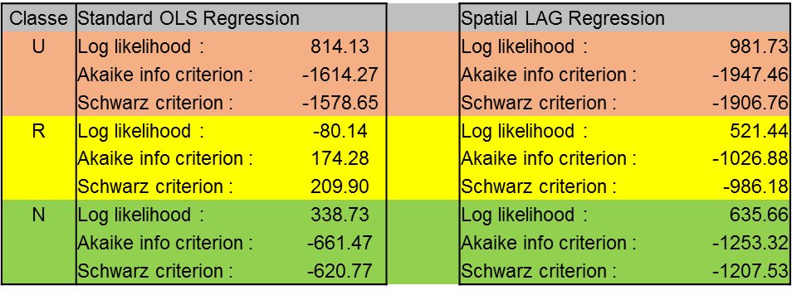
3. Análise dos dados
Resultados
Spatial Lag, Spatial Error ou Mínimos Quadrados?
Testes Multiplicadores de Lagrange
Aplicação do Modelo de Regressão Spatial Lag
Nova Análise de Resíduos

Slide 22
2004-2014 - Comparação visual das MUDANÇAS aferidas e estimadas URBANA
4. Aplicação do Modelo LuccME
Aumento da Classe Urbana
Classificação
Modelo

Slide 23
2004-2014 - Comparação visual das MUDANÇAS aferidas e estimadas RURAL
Aumento da Classe Rural
Classificação
Diminuição da Classe Rural
Modelo

Slide 24
2004-2014 - Comparação visual das MUDANÇAS aferidas e estimadas NATURAL
Diminuição da Classe Natural
Classificação
Modelo

Slide 25
Validação Automatizada por rotina em janelas
4. Aplicação do Modelo LuccME
Number of read cells: 1197.
Resultados da simulação - Porcentagem de acertos em cada janela:
CL04U_out CL14U CL04U TAB_results_v05_2014
1 -0.20988182833472
2 0.11311816391621
3 0.33545964229518
4 0.48699074558117
5 0.61085587139972
6 0.74965197793507
7 0.85379906507102
8 0.84753878716059
9 0.8922127175718
10 0.94764289236796
11 0.96812667224462
12 0.99184675392257
13 0.99921922316729
14 1
15 1
16 1
17 1
18 1
19 1
20 1
Saving cellular space 'TAB_results_v05_2014' into 'valida2010' table...
Number of read cells: 1197.
Resultados da simulação - Porcentagem de acertos em cada janela:
CL04R_out CL14R CL04R TAB_results_v05_2014
1 0.0028258297698598
2 0.25371638205682
3 0.35351407793692
4 0.46096896346243
5 0.63548635305306
6 0.69189618362454
7 0.86111904021336
8 0.89487530760083
9 0.97268670709992
10 0.98523391889187
11 1
12 1
13 1
14 1
15 1
16 1
17 1
18 1
19 1
20 1
Saving cellular space 'TAB_results_v05_2014' into 'valida2010' table...
Number of read cells: 1197.
Resultados da simulação - Porcentagem de acertos em cada janela:
CL04N_out CL14N CL04N TAB_results_v05_2014
1 0.45834346532588
2 0.70579643267758
3 0.81087531506559
4 0.84971832758148
5 0.91951538092757
6 0.9792210607482
7 1
8 1
9 0.98608624259958
10 0.98866891021029
11 0.98459387214926
12 0.99310723791188
13 0.99839993833476
14 1
15 1
16 1
17 1
18 1
19 1
20 1
Saving cellular space 'TAB_results_v05_2014' into '...

Slide 26
5. Construção de Cenários
Resultados

Slide 27
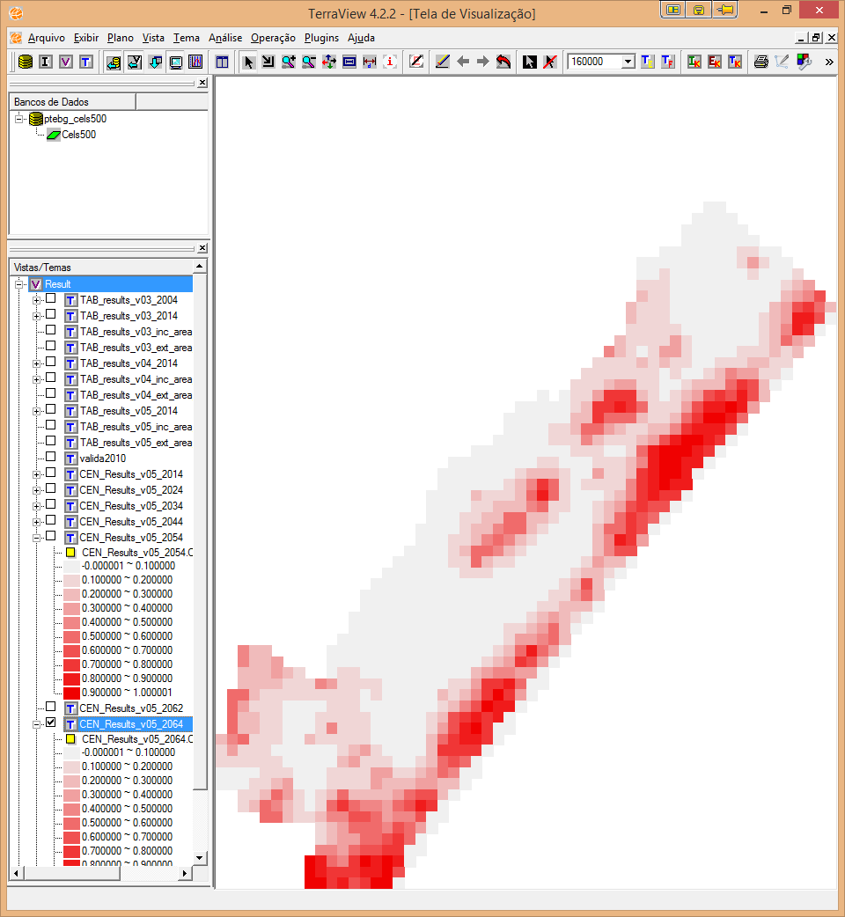
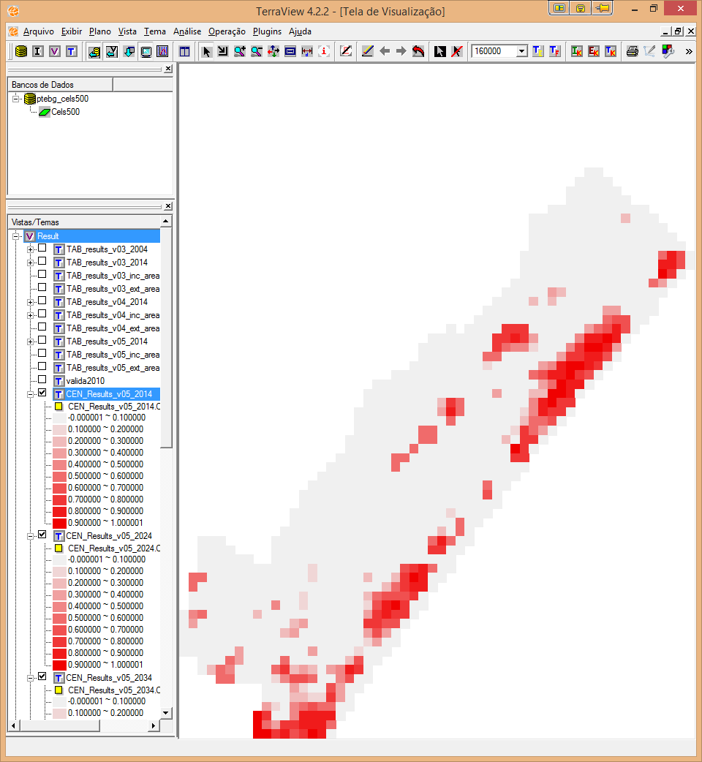
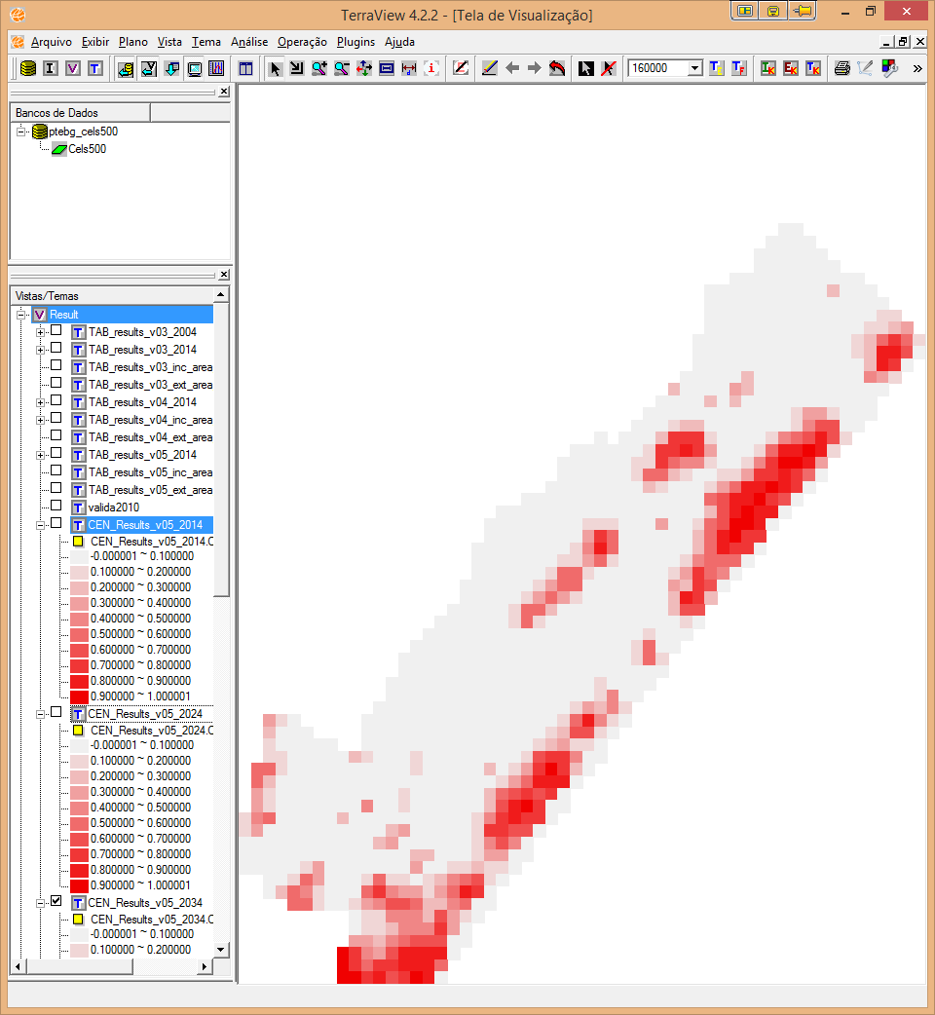
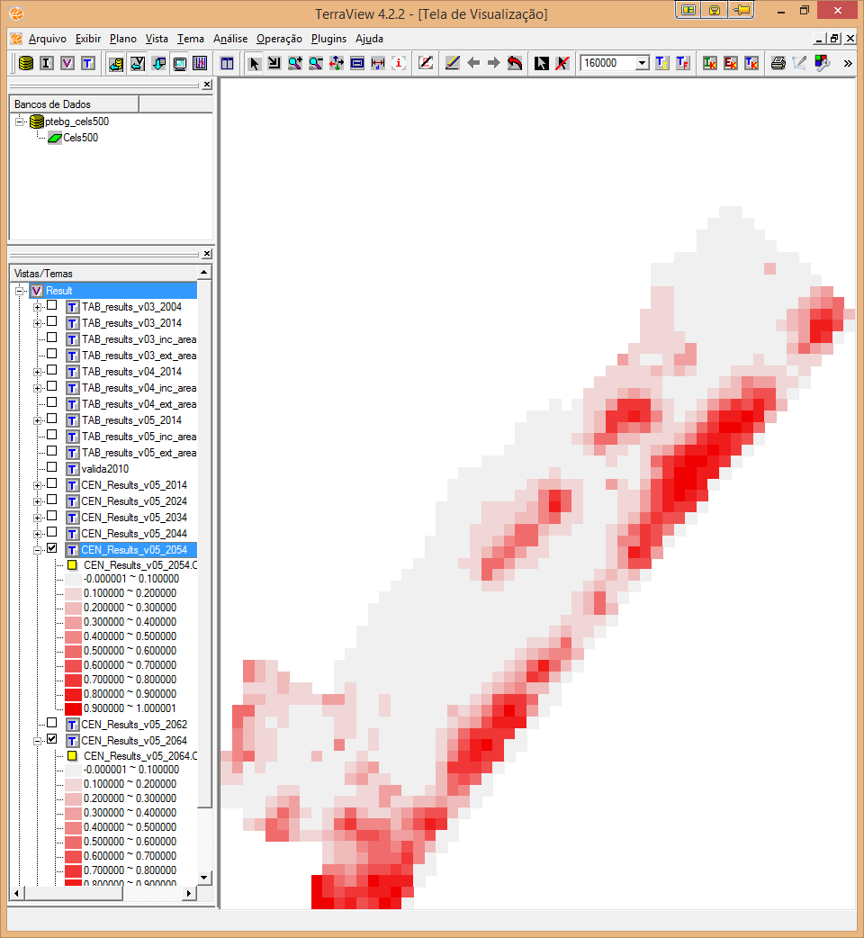
5. Cenários
Resultados
URBANA
2014
2024
2034
2044
2054
2064

Slide 28
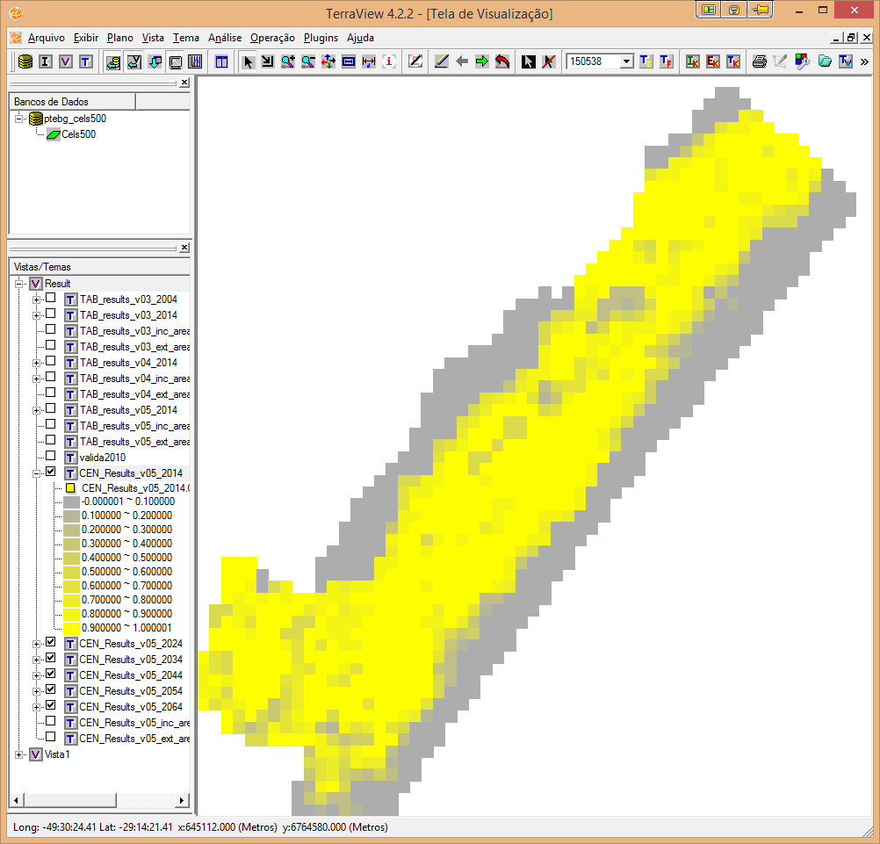
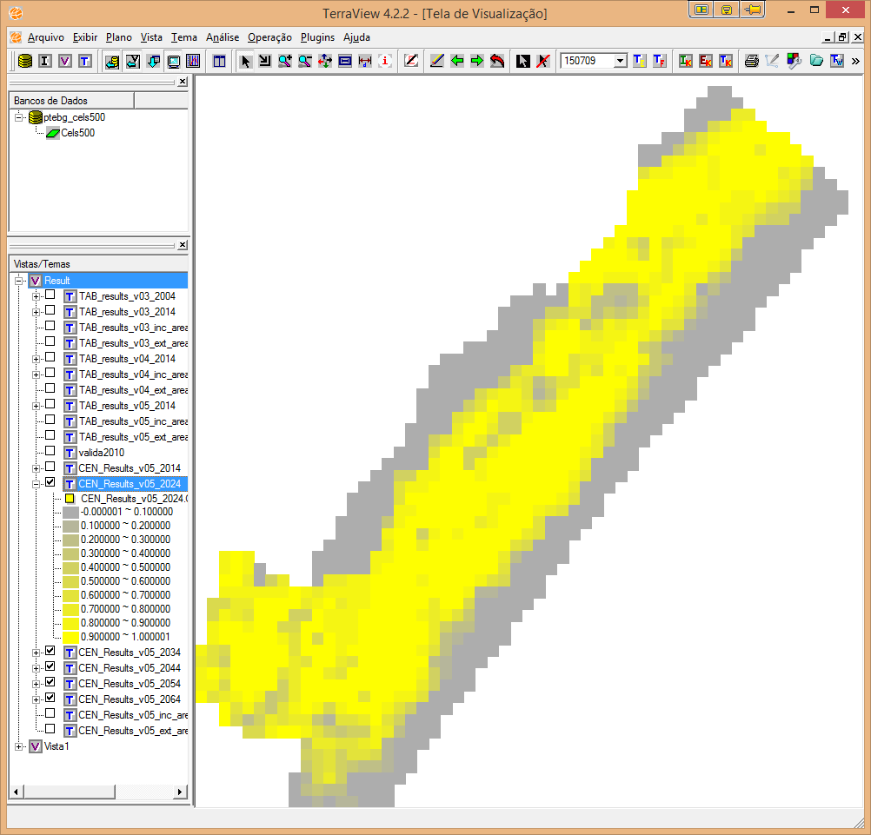
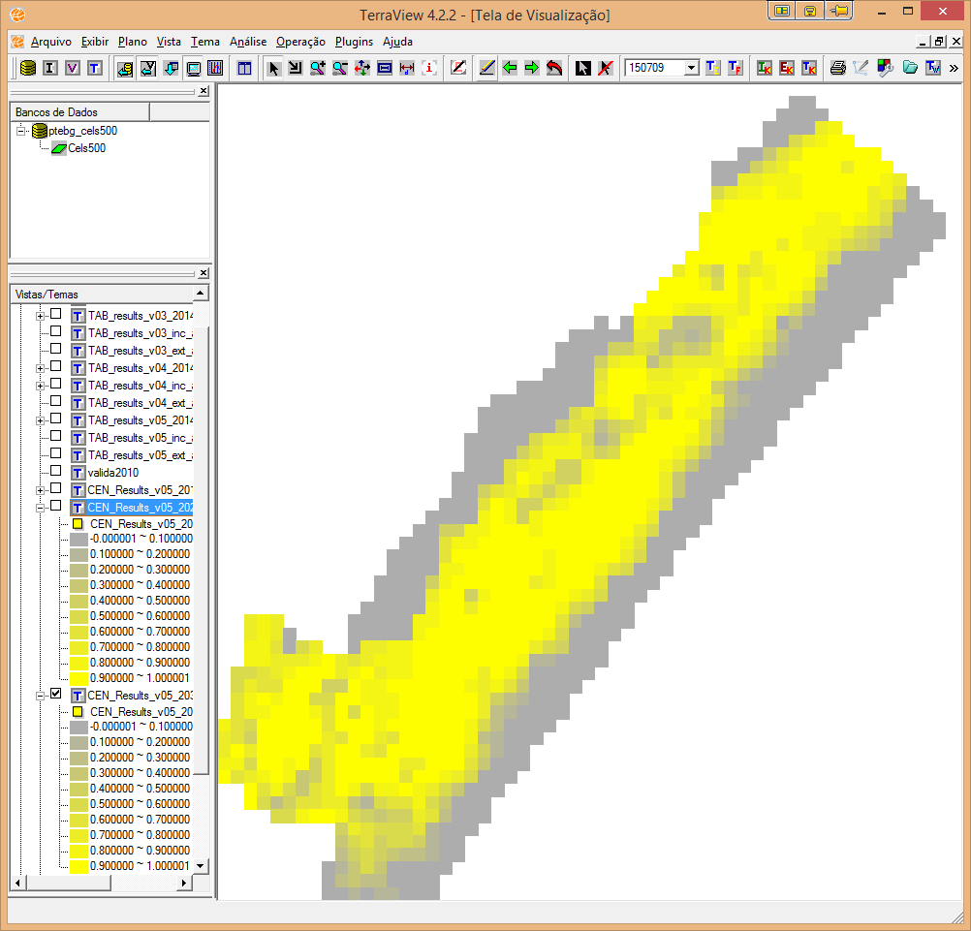
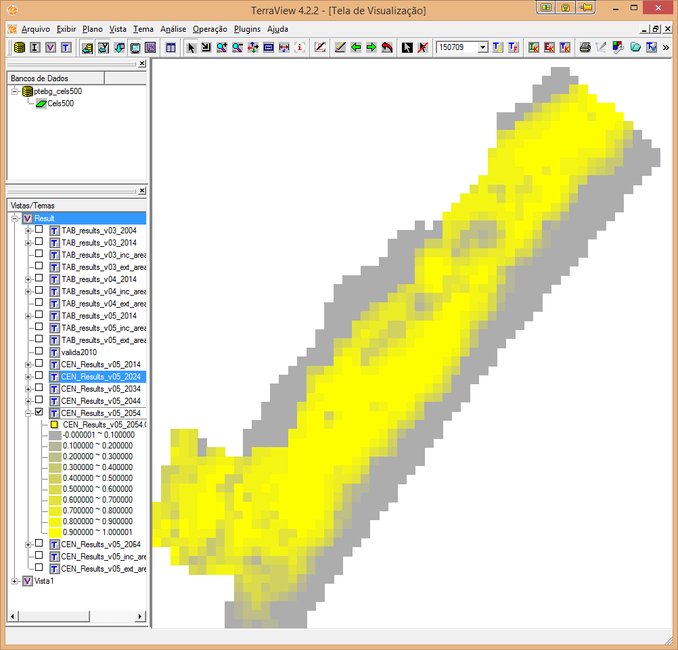
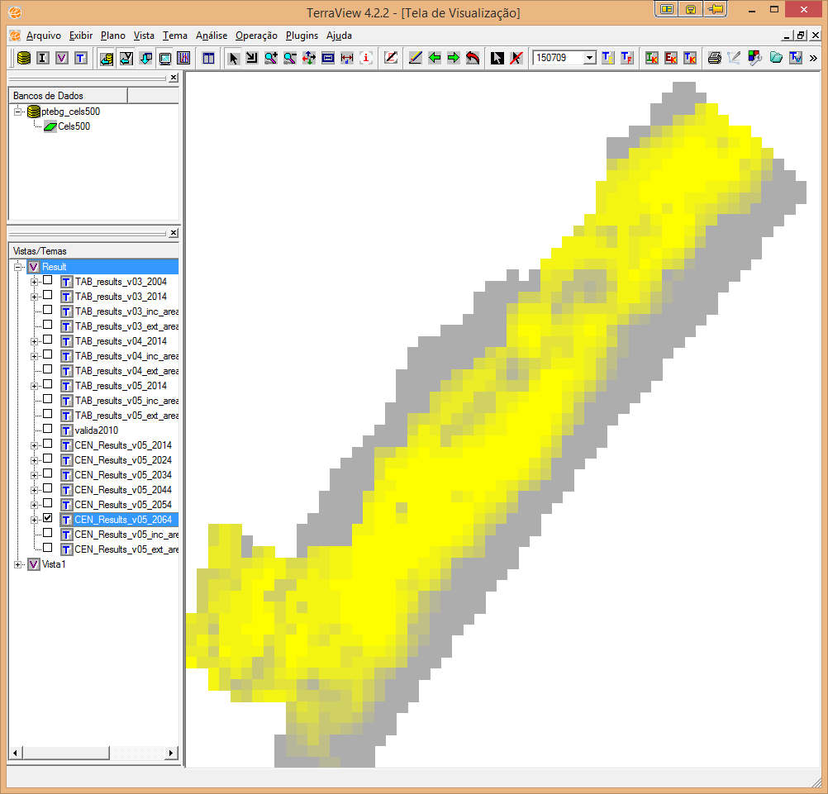
5. Cenários
Resultados
RURAL
2014
2024
2034
2044
2054
2064

Slide 29
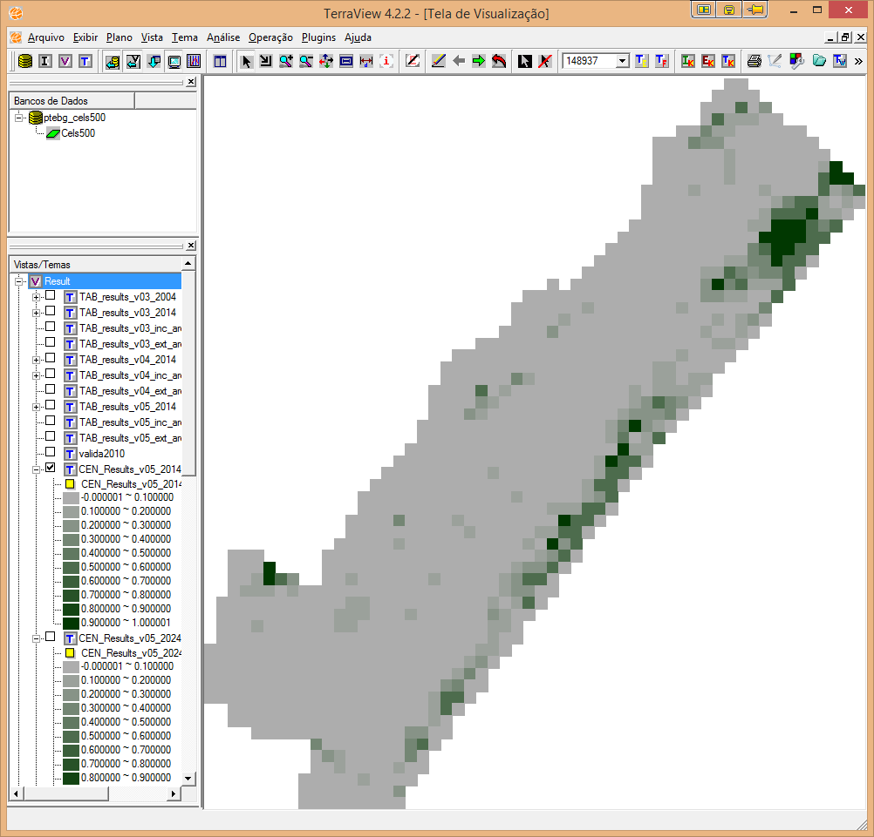
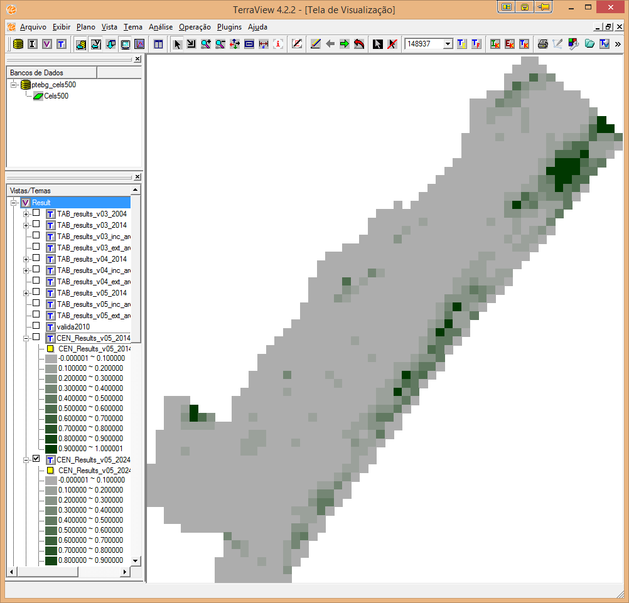
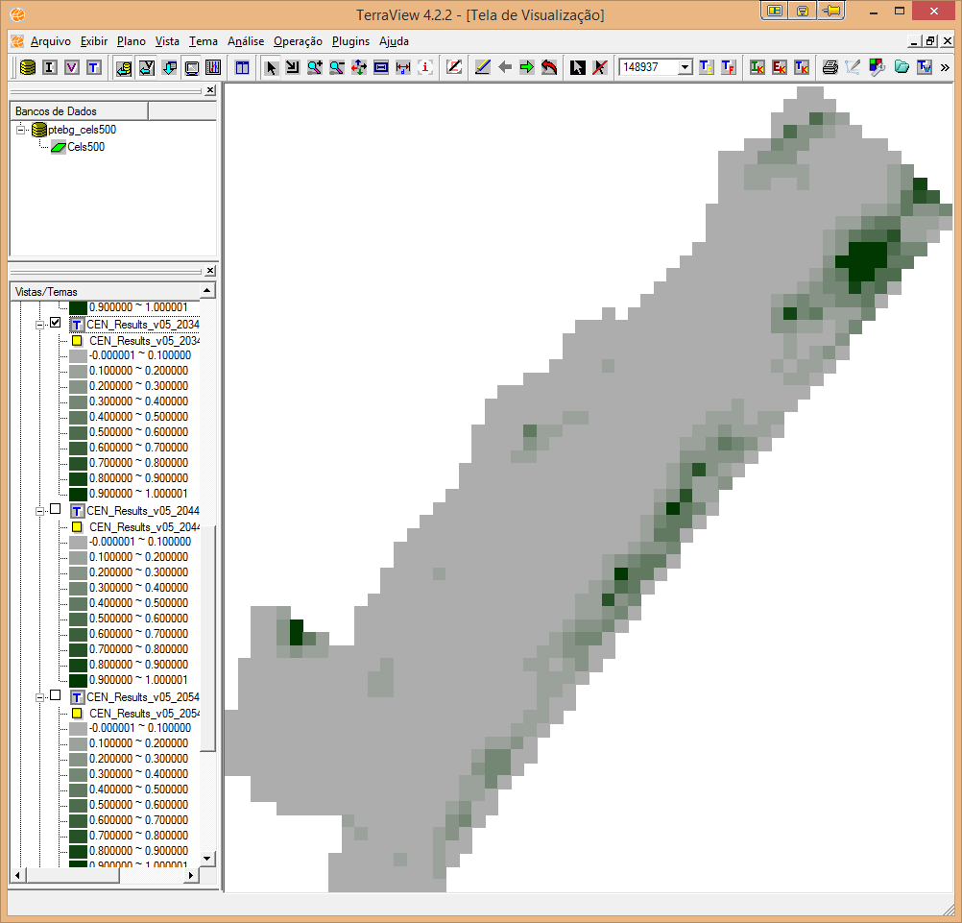
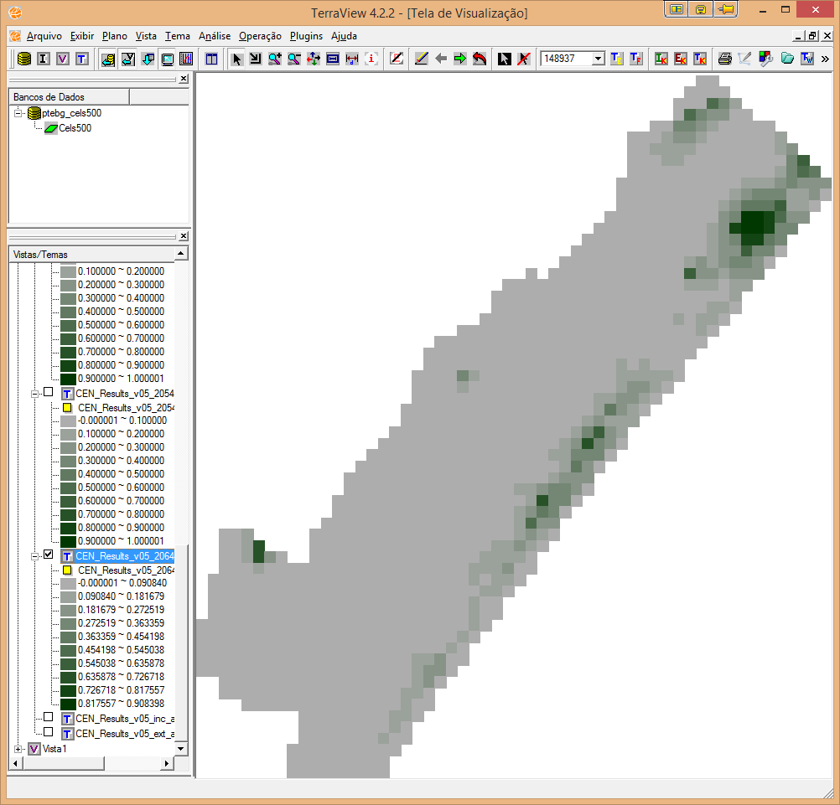
5. Cenários
Resultados
NATURAL
2014
2024
2034
2044
2054
2064

Slide 30
Conclusões
Cenários:
Em 50 anos, seguindo a tendência atual,
Na área de expansão urbana litorânea há tendencia a ocupar toda a faixa de orla, mas a consolidação urbana mostrou-se mais significativa do que o espalhamento da ocupação
As áreas rurais tendem a manter-se, mas perdem espaço para a urbanização.
As áreas nativas remanescentes litorâneas tendem a desaparecer nas áreas já em processo de urbanização, mas mantem-se nas áreas ainda não exploradas do litoral e no interior,
Sugere-se a proposição de criação de áreas protegidas nas restingas que teriam menor potencial de ocupação.
Próximos Passos:
Incluir variável metros de malha viária num raio 200 m da célula
Utilizar variável dinâmica para alguns parâmetros (estradas e grau de implantação de loteamentos).
Rodar novamente o modelo admitindo regiões distintas (deverão ter regressões distintas.
Realizar mais testes de calibração.
Construir diferentes cenários (A – CONSERVADOR, com mais respeito a legislação, APP e criação de duas unidades de conservação municipais), B – MÉDIO, Projeção de tendência atual e C – DESENVOLVIMENTISTA, aumentando a demanda por áreas urbanizadas. )

Slide 31
Obrigado
Daniel Cohenca
Universidade Federal de Santa Catarina - UFSC
Departamento de Geociências - Centro de Filosofia e Ciências Humanas - CFH
Campus universitário, SN, Trindade – CEP 88010-970 - Florianópolis - SC, Brasil
^{dcohenca1@gmail.com}

